Slide 1
§ 2.4 集成CMOS门电路
1、CMOS反相器（非门）
2、其他类型的CMOS门
和TTL集成门电路对应理解

Slide 2
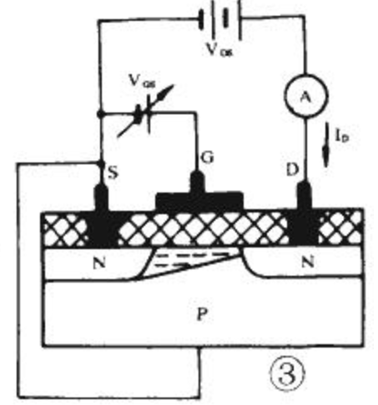
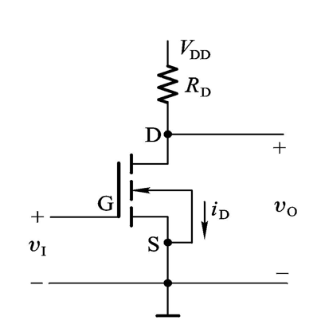
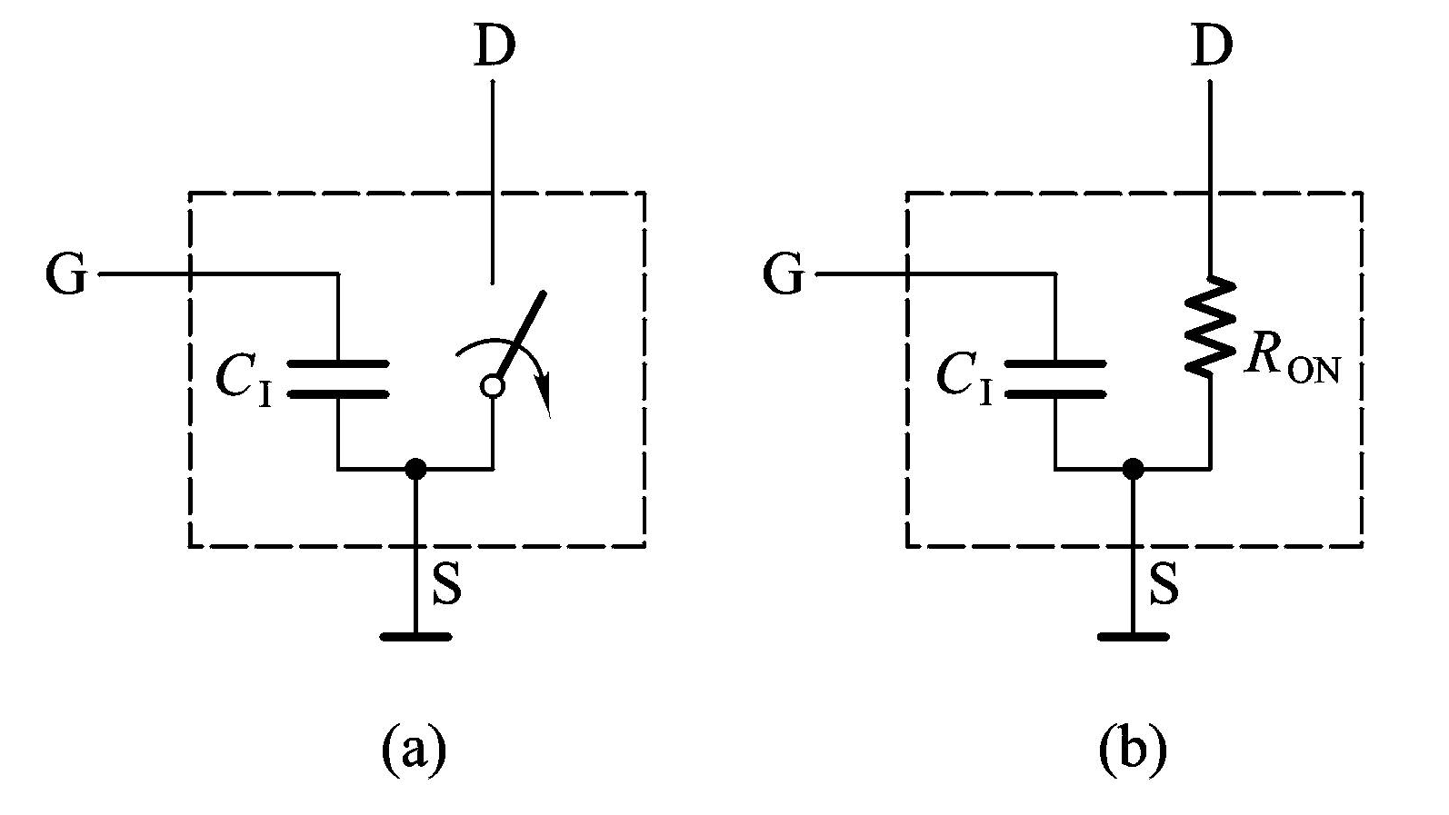
MOS管开关电路知识回顾
1、NMOS反相器及开关特性
（1）v_{I}< V_{GS(th)N}
MOS工作在截止 (夹断)区
∴V_{O}=V_{OH}＝V_{DD}
（2）v_{I}> V_{GS(th)N}且V_{DS}较大时
MOS工作在恒流区，此时，i_{D}与V_{DS}无关
（3）v_{I}> V_{GS(th)N}且V_{DS}较小时，工作在可变电阻区。
若R_{D}>>R_{ON}，则V_{OL}≈0
V_{GS}越大，R_{ON}越小

Slide 3
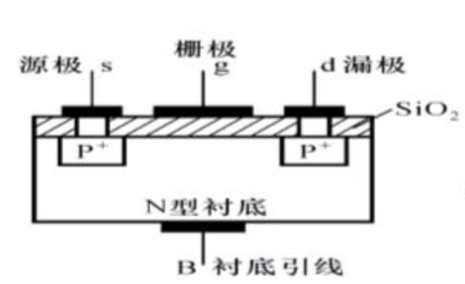
2、PMOS管开关特性
（1）|V_{GS} | < | V_{GS(th)P} |
MOS工作在截止区
（2） 当| V_{GS} | > | V_{GS(th) P}|且 | V_{DS} | 较大时，工作在恒流区
开启电压V_{GS(th)P} <0
当GS间加负电压且 | V_{GS} | > | V_{GS(th) P}|时，MOS管导通。
（3） 当| V_{GS} | > | V_{GS(th) P}|且 | V_{DS} | 较小时，工作在可变电阻区

Slide 4
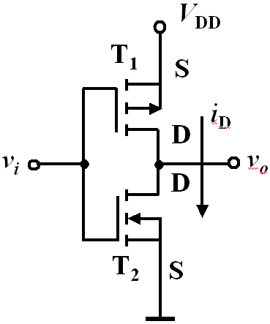
CMOS反相器的电路结构和工作原理
（Complementary -Symmetry MOS）
一、电路结构及工作原理
令V_{DD}>|V_{GS(th)P}|+V_{GS(th)N}
工作原理：
PMOS管
v_{i}=0时：V_{GS1}= –V_{DD} ， V_{GS2}=0, T₁导通、T₂截止，v_{O}= V_{DD}
v_{i}= V_{DD}时：V_{GS2}=V_{DD,} V_{GS1}=0 T₂导通、T₁截止， v_{O}=0
NMOS管

Slide 5

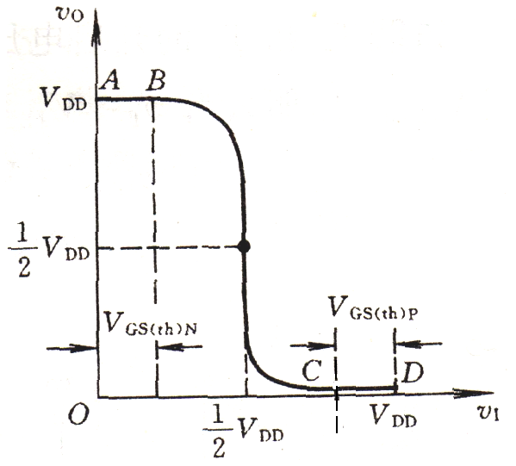
二、电压、电流传输特性曲线
1、电压传输特性曲线
AB段：v_{i}< V_{TN}
T₁导通，T₂截止
v_{O}＝V_{OH}＝V_{DD}
CD段：v_{i}> V_{DD}－∣V_{TP}∣
T₁截止，T₂导通
v_{O}＝V_{OL}＝0
V_{DD}> V_{TN}+∣V_{TP}∣且V_{TN}=∣V_{TP}∣
V_{TN}即V_{GS（th）N} V_{TP}即V_{GS（th）P}

Slide 6
二、电压、电流传输特性曲线
1、电压传输特性曲线
BC段：V_{TN}<v_{i}< V_{DD}－∣V_{TP}∣
T₁、T₂同时导通
设T₁导通内阻为R_{ON1} ， T₂导通内阻R_{ON2} ：
在BB'段, R_{ON2} > R_{ON1}
B'
在B'C段, R_{ON1} > R_{ON2}
当 时，R_{ON2} = R_{ON1}
V_{DD}> V_{TN}+∣V_{TP}∣
且V_{TN}=∣V_{TP}∣
∴CMOS反相器的阈值电压
Notes:
添加五段式解释：
开门电平：T1（P）由可变电阻区 进入 恒流区 -- 输出高电平的最小值 VDD-0.1V
关门电平：T2（N）由 恒流区 进入 可变电阻区 -- 输出低电平的最大值 0.1V

Slide 7
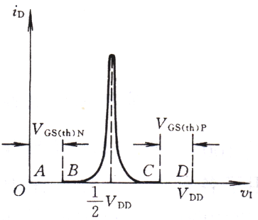
2、电流传输特性曲线
AB段：T₁导通，T₂截止，i_{D}≈0;
注意：使用CMOS器件时,不应使之长期工作在电流传输特性的BC段，以防止器件因功耗过大而损坏。
CD段：T₂导通，T₁截止，i_{D}≈0;
BC段：T₁、T₂均导通，i_{D}≠0且在v_{I}=½V_{DD}时，i_{D}最大。

Slide 8
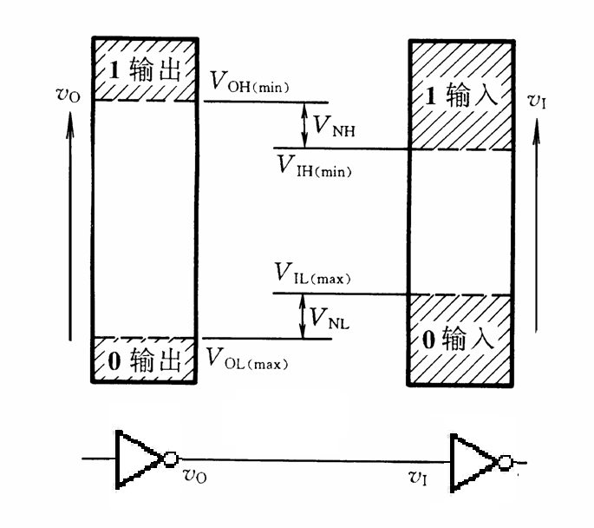
三、输入噪声容限
输入端噪声容限：在保证输出高低电平基本不变（或者说变化的大小不超过允许限度）的条件下，输入电平允许的波动范围。
V_{iH（min）}=0.7V_{DD}
V_{iL（max）}=0.3V_{DD}
V_{OH（min）}=V_{DD}-0.1V
V_{OL（max）}=0.1V
=0.3V_{DD}-0.1V
结论
⒈ CMOS门电路噪声容限较大； ⒉ 提高V_{DD}，即可提高噪声容限。
Notes:
VNH=0.3VDD

Slide 9
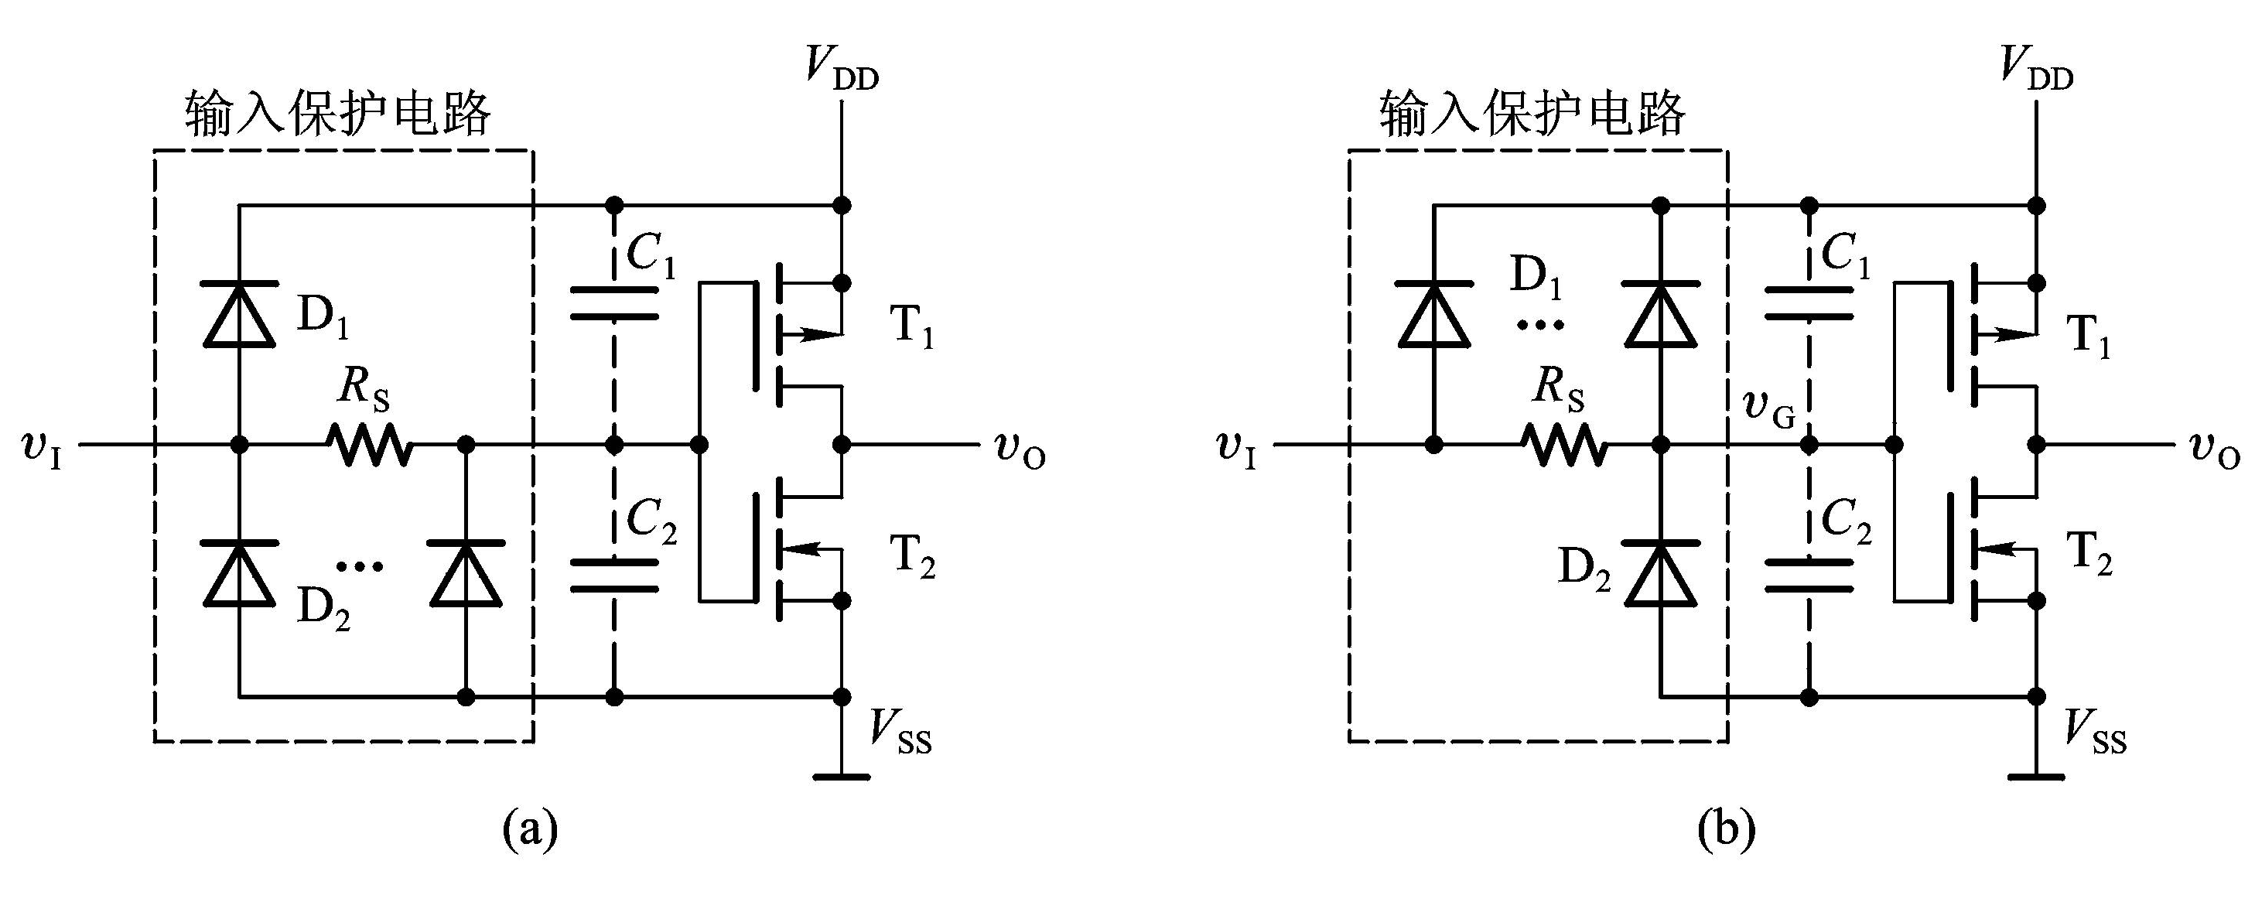
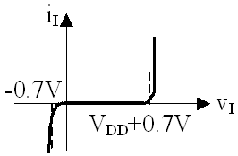
CMOS反相器的静态输入特性和输出特性
一、输入端保护措施和输入特性
1、输入端保护电路
2、输入特性
i_{I}
二极管压降为V_{DF} =0.7V
当0<v_{I} <V_{DD}时，保护电路不起作用；当v_{I} >V_{DD}+ V_{DF}时，D₁导通；当v_{I} <–V_{DF}时，D₂导通；

Slide 10
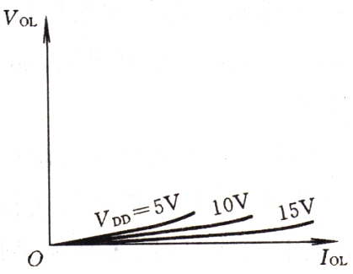
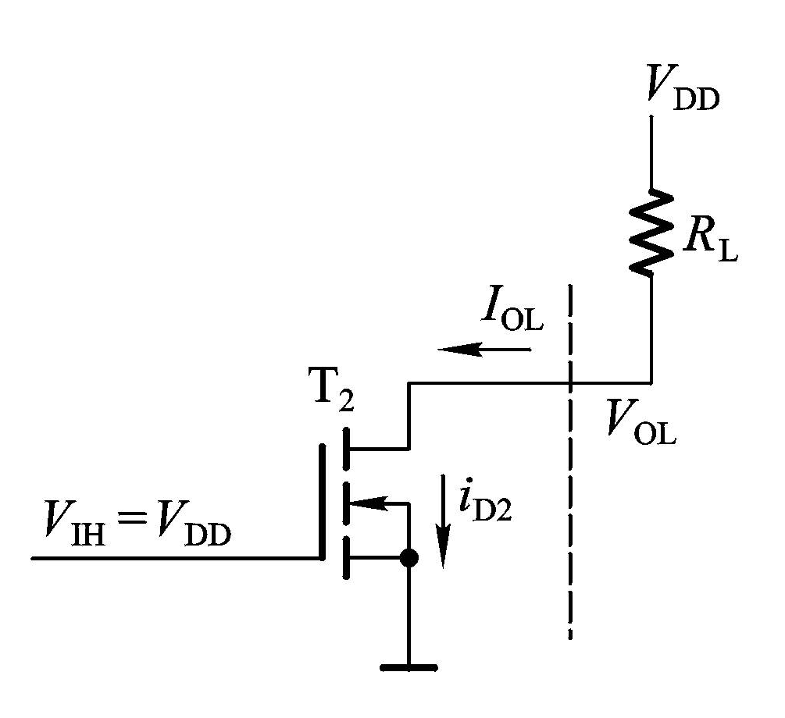
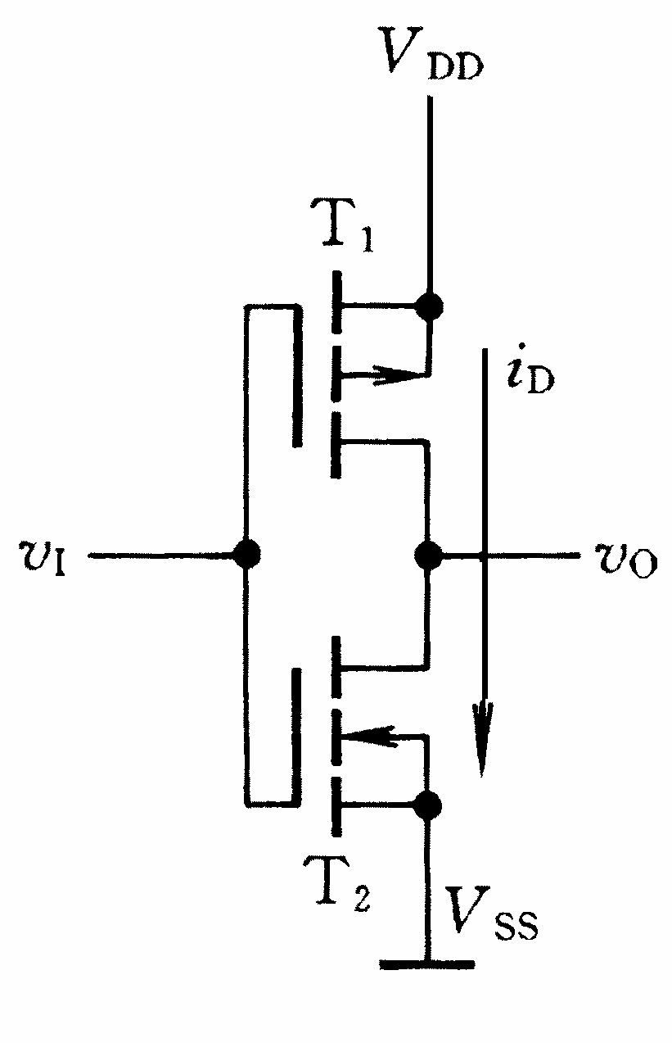
二、输出特性
低电平输出特性为：
1、低电平输出
I_{OL}
（1）∵V_{OL}＝I_{OL}R_{ON}
∴随着I_{OL}↑→V_{OL}↑
（2）在同一I_{OL}下，
V_{DD}↑→R_{ON}↓→V_{OL}↓

Slide 11
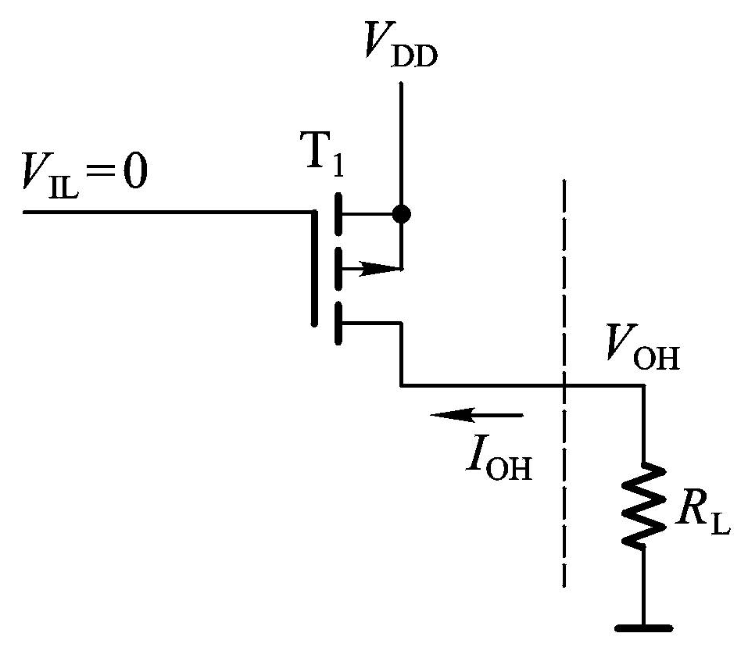
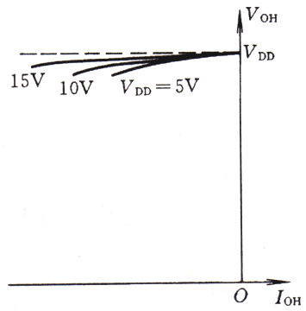
2、高电平输出
高电平输出特性为：
I_{OH}
（1）∵V_{OH}＝V_{DD}－∣I_{OH}∣R_{ON}
∴随着∣I_{OH}∣↑→V_{OH}略有降低
（2）在同一I_{OH}下，
V_{DD}↑→R_{ON}↓→V_{OH}↑

Slide 12
其它类型的CMOS门电路
一、CMOS与非门和或非门
二、带缓冲级的CMOS与非门和或非门
三、CMOS OD门
四、CMOS传输门
五、CMOS三态门

Slide 13
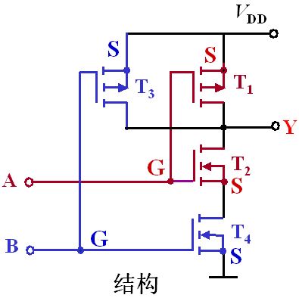
一、CMOS与非门和或非门
工作原理:
A B T₁ T₂ T₃ T₄ Y
0 0 √ × √ × 1
0 1 √ × × √ 1
1 0 × √ √ × 1
1 1 × √ × √ 0
与非门

Slide 14
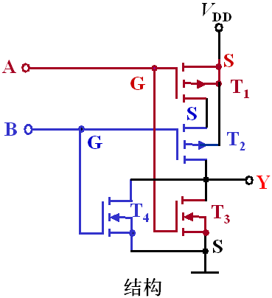
工作原理:
T₃
A B T₁ T₂ T₃ T₄ Y
T₁
0 0 √ × √ × 1
0 1 × × √ √ 0
T₂
1 0 √ √ × × 0
1 1 × √ × √ 0
或非门

Slide 15
连接规律
T₃
T₁
T₂
与非门
与非门：NMOS串，PMOS并；
或非门：NMOS并，PMOS串。
或非门
此类门电路的缺点：
（1）输出电阻R_{O}受输入状态影响；
（2）输出的高低电平受输入端数目的影响。

Slide 16
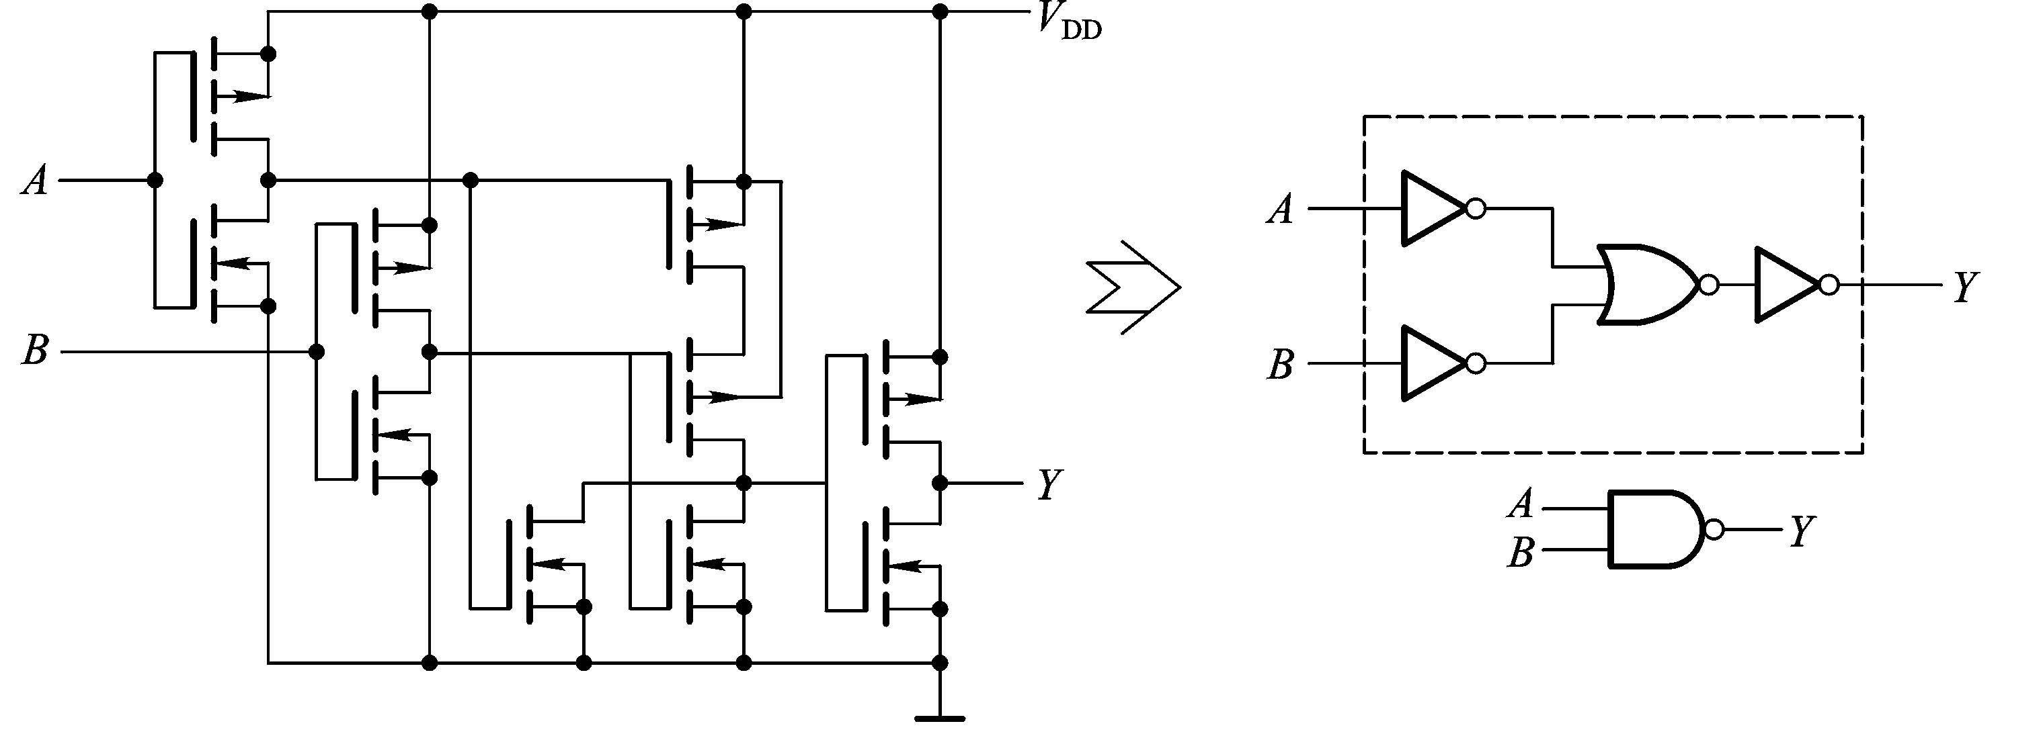
二、带缓冲级的CMOS与非门和或非门
（1）带缓冲级的CMOS与非门
或非门+缓冲器=与非门
（2）带缓冲级的CMOS或非门
与非门+缓冲器=或非门

Slide 17
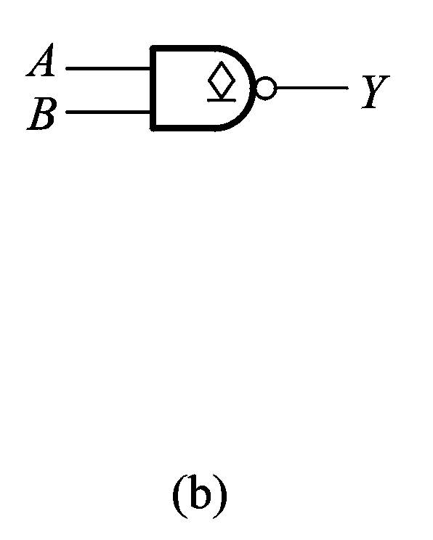
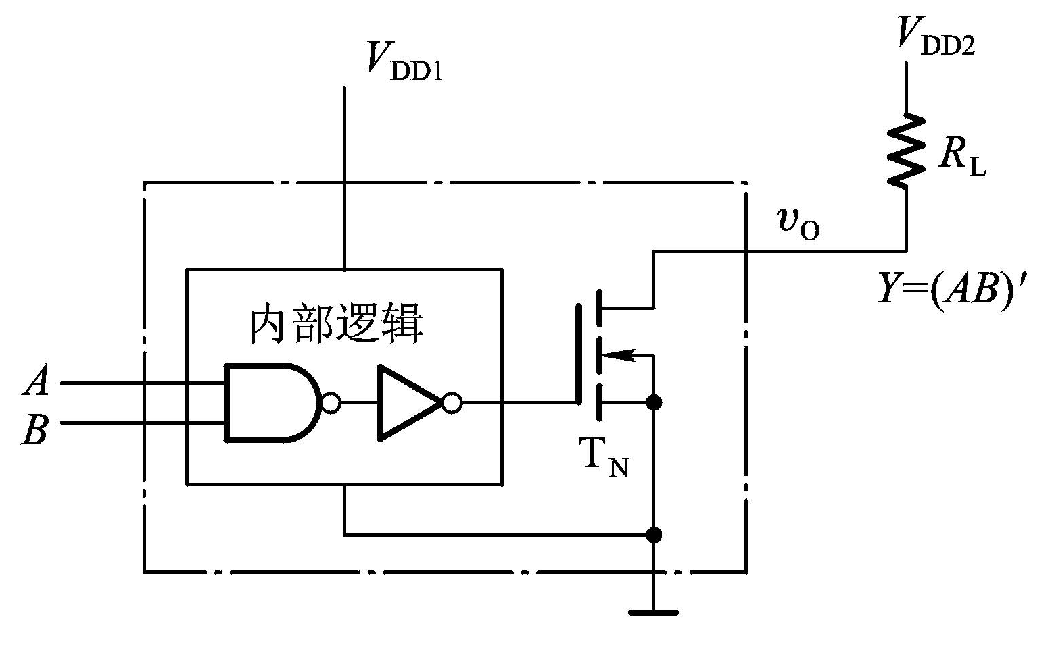
三、OD门
电路符号
电路图
1、引出OD门的目的：（1）实现电平的转换（2）实现线与。

Slide 18
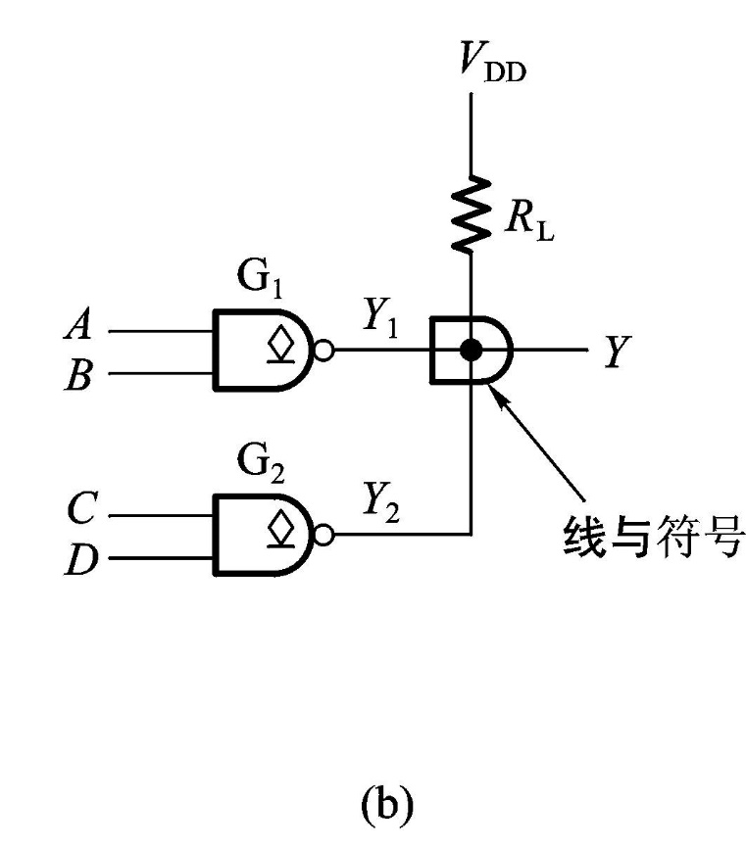
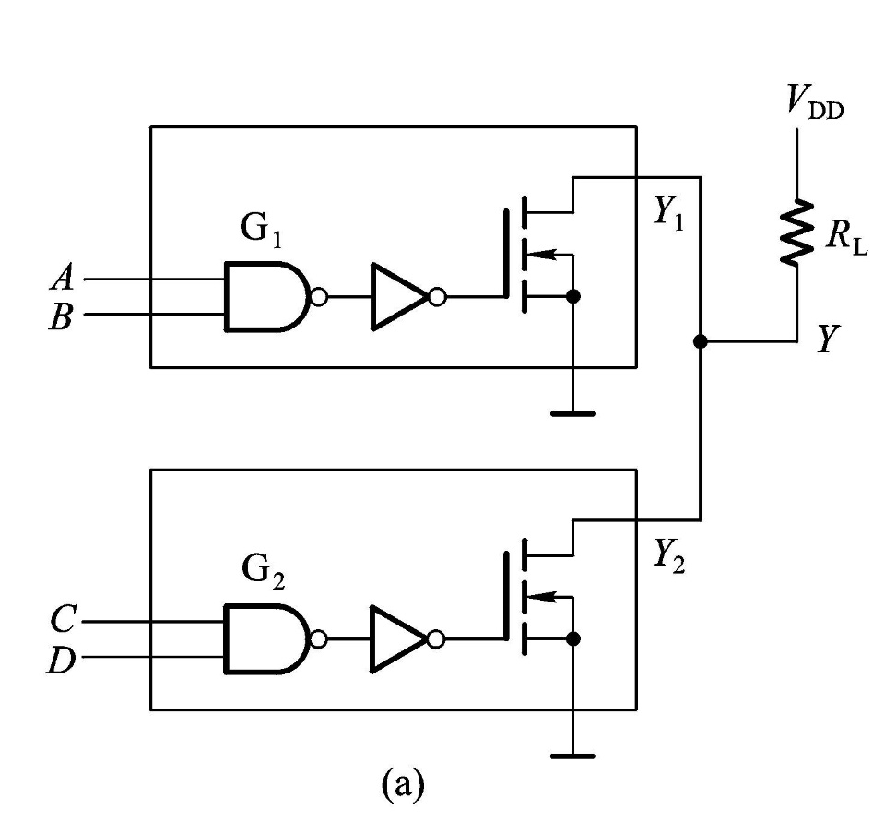
2、OD门的线与接法
注意（1）外接电源可以和门电路电源V_{DD}不同；
（2）外接电阻R_{L}的阻值要合适，以保证门正常工作。

Slide 19
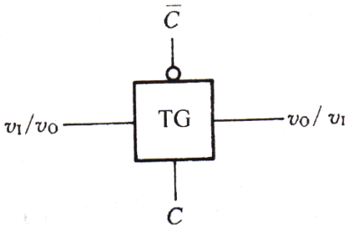
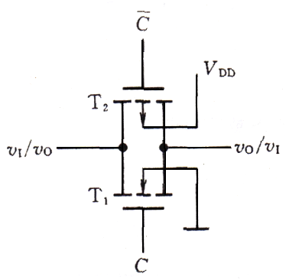
四、CMOS传输门
C'
电路图为
工作原理:
（1）当C=0，C=1时
C
T₁、T₂均截止
电路符号
输入和输出之间呈高阻态
传输门截止
（2）当C=1，C=0时
0<v_{I}< V_{DD}－V_{GS(th)N}时，T₁导通；
C'、C－控制信号
∣V_{GS(th)P}∣<V_{I}< V_{DD}时，T₂导通。
故0<v_{I}< V_{DD}时，T₁、T₂至少有一个导通。
传输门导通

Slide 20
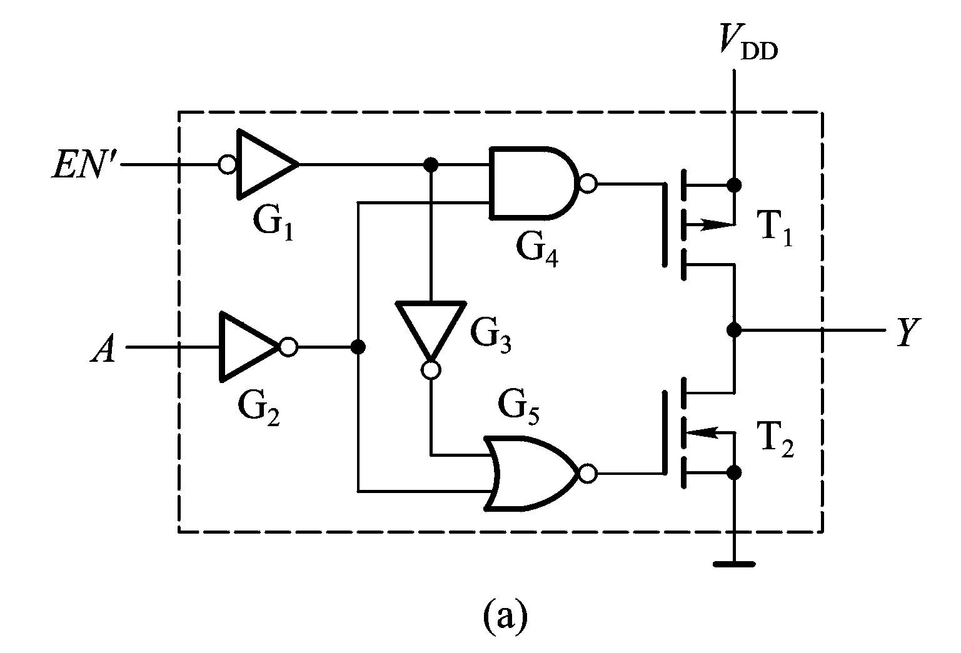
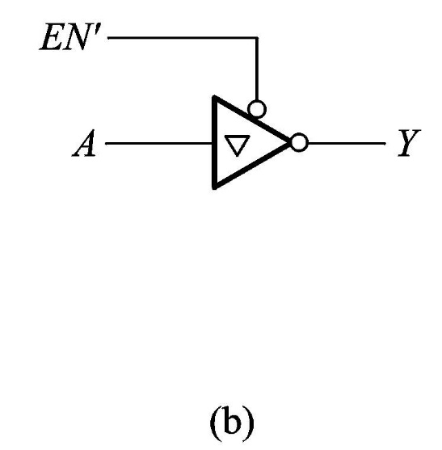
五、三态输出门
≥
（应用时，总是接在集成电路的输出端，又称为输出缓冲器）

Slide 21
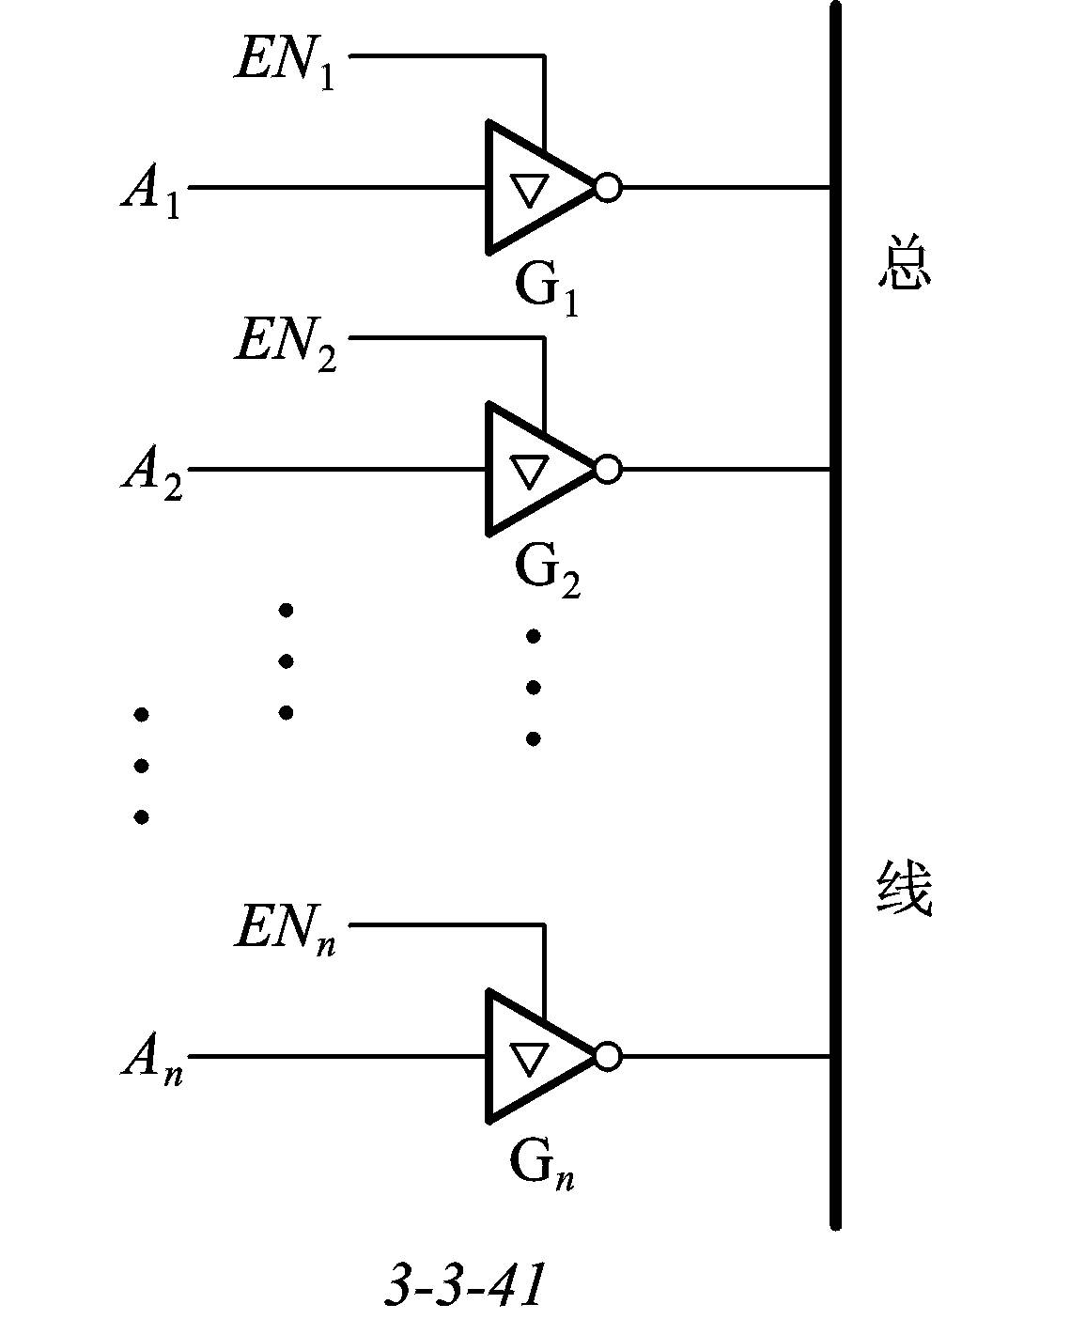
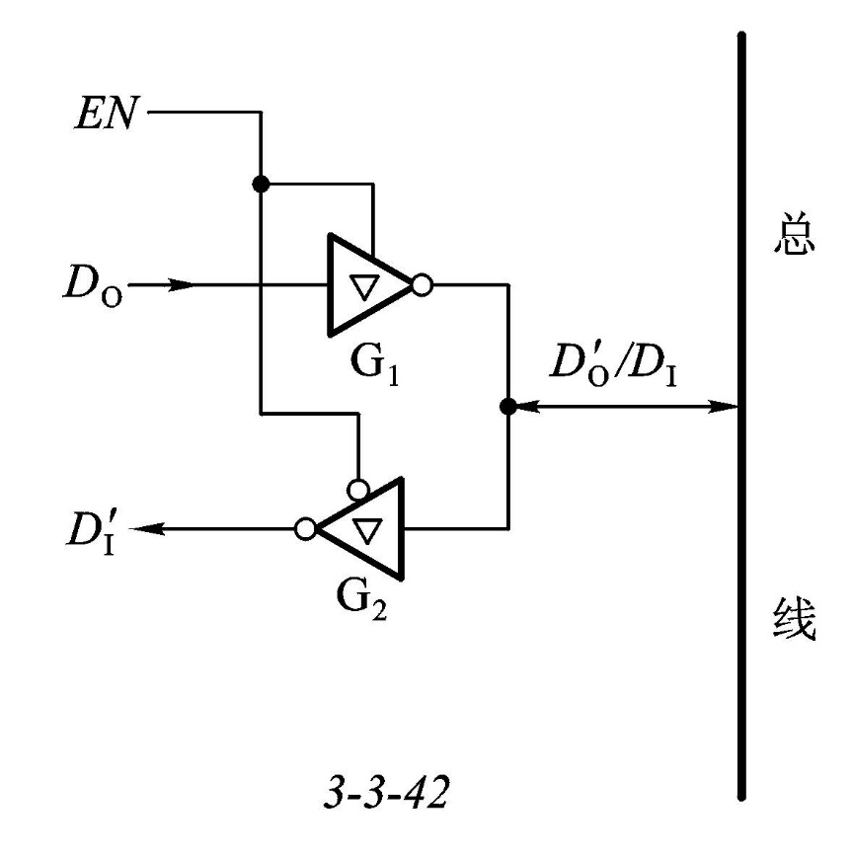
三态门的用途
2、实现双向传输
1、接成总线结构

Slide 22
CMOS逻辑门电路的系列
（1）基本的CMOS—— CC4000系列(CC4011与非门）。
（2）高速的CMOS——74HCxx系列。
（3）与TTL兼容的高速CMOS——74HCTxx系列。
CMOS逻辑门电路主要参数的特点
（1）V_{OH（min）}=V_{DD}-0.1V； V_{OL（max）}=0.1V。
所以CMOS门电路的逻辑摆幅（即高低电平之差）较大。
（2）阈值电压V_{th}约为V_{DD}/2。
（3）CMOS非门的V_{IL(max)}为0.3V_{DD}，V_{IH(min)}为0.7V_{DD}。
因此，其高、低电平噪声容限均达0.3V_{DD}。
（4）CMOS电路的功耗很小，一般小于1 mW/门；
（5）因CMOS电路有极高的输入阻抗，故其扇出系数很大，
可达50。
CMOS门电路功耗低，扇出数大，噪声容限大，开关速度与TTL接近，易大规模集成，已成为数字集成电路的发展方向。

Slide 23
各种集成门电路性能比较
分类参数
双极型门电路
单极型门电路
TTL
ECL
I²L
NMOS
PMOS
CMOS
每门功耗(mw)
12—22
50—100
0.05—0.01
1.0—10
0.2—10
0.001—0.1
传输延迟(ns)
10—40
1—5
15—20
300—400
300
40
抗干扰能力
中
弱
弱
较强
较强
强
扇出系数(N₀)
5—12
25
3.0
20
20
>50
逻辑摆幅(V)
3.3
0.8
0.6
3—10
3—11
≈V_{D}
电源电压(V)
5.0
–5.2
0.8
≤ 15
–20—24
3—15
门电路
基本形式
与非
或、或非
非
或非
或非
与非、或非
Notes:
发射极耦合逻辑电路（emitter coupled logic）是指以多个晶体管的发射极相互耦合加上射极跟随器组成的电路，简称ECL电路。在所有数字电路中，它工作速度最高，其平均延迟时间tpd可小至1ns。
2L (Integrated Inject Logic，集成注入逻辑)。I2L电路的基本单元是由多集电极三极管构成的反相器，反相器偏流由恒流管提供，工作在恒流状态。I2L电路发展于20世纪70年代初，它是在常规双极型集成电路工艺的基础上经过改进而成的。I2L电路无需隔离，结构紧凑，不用电阻，有较高的集成密度，功耗低。但开关速度较慢，截止频率较低，抗干扰能力差。

Slide 24
例1：TTL电路与CMOS电路的接口电路
当需要将TTL门与CMOS门两种器件互相连接时，驱动门与负载门之间必须满足以下关系：
驱动门 负载门
V_{OH(min)} ≥ V_{IH(min) （1）}
V_{OL(max)} ≤ V_{IL(max) （2）}
I_{OH(max) )} ≤nI_{IH(max) （3）}
I_{OL(max) )} ≤ mI_{IL(max) （4）}
其中：n和m分别表示负载电流中I_{IH}、I_{IL}的个数。
其中：n和m分别表示负载电流中I_{IH}、I_{IL}的个数。

Slide 25
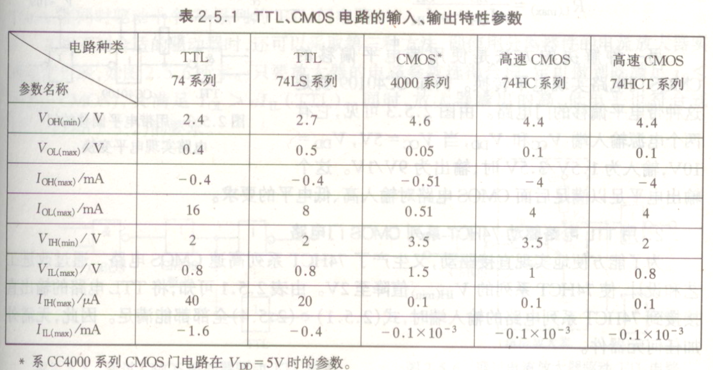
TTL、CMOS电路的输入、输出特性参数
Notes:
Cc4000是2个三输入或非门和一个非门。

Slide 26
TTL与CMOS门电路的互连
由表可见，当采用﹢5V电源电压时，TTL与CMOS的电平基本上是兼容的。
●当用CMOS驱动TTL时，
CMOS的U_{OH,min} =4.9V，而TTL的 U_{IH,min} = 2.0 V，CMOS的 U_{OLmax} = 0.1 V，而TTL U_{IL,max} = 0.8 V。
●当用TTL驱动CMOS时，
TTL的U_{OL,max} = 0.4 V，而CMOS的U_{IL,max} = 1.5V可以满足需求
但当TTL的U_{OH,min} =2.4 V时，CMOS的U_{IH,min} = 3.5 V，在此种情况下TTL不能直接驱动CMOS，此时可在TTL输出端与电源之间接上拉电阻。

Slide 27
1、用TTL电路驱动CMOS电路
例：用TTL电路驱动4000和74HC系列CMOS电路
VDD=+15V
&
P
74HCT?
耐压可达30V
用接入上拉电阻提高TTL输出的高电平
Notes:
电阻值怎么计算？

Slide 28
2、用CMOS电路驱动 TTL电路
Notes:
4000系列门低电平灌电流只有0.51mA，而后面的TTL门的输入低电平电流1.6mA，显然，去定能力不够。就需要4000系列门并联起来增加电流。

Slide 29
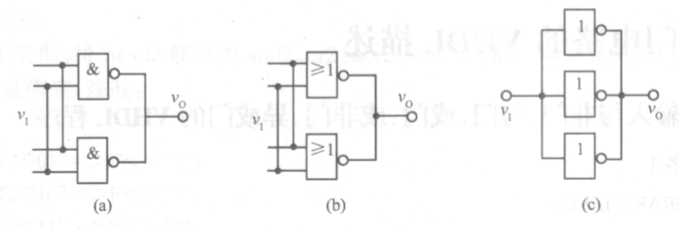
2、用CMOS电路驱动 TTL电路
例：用4000系列CMOS电路驱动74系列TTL电路
方法1：将同一个封装内的门电路并联使用。

Slide 30
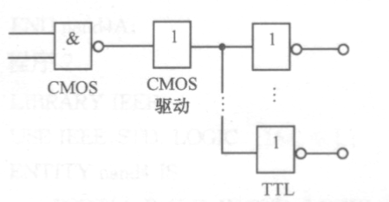
方法2：在CMOS电路的输出端增加一级CMOS驱动器。
CC4010 : IOL>3.2mA, m=2;
CC40107（ 驱动器）: IOL>16mA, m=10.
注：VDD=+5V.
Notes:
二款缓冲器。

Slide 31
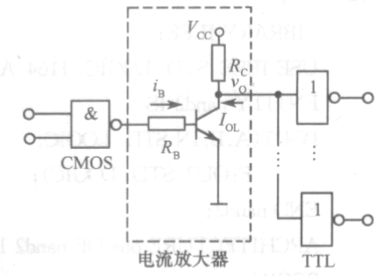
方法3：使用分立元件接口电路实现电流扩展。
工作在开关状态
接口电路
Notes:
如果TTL驱动CMOS呢？CMOS用10V供电。

Slide 32
当 时，三极管截止，此时：
当 时，三极管饱和导通，此时：
接口电路

